Slide 1
Прошутина И.А. МОУ СШ № 59 г.Ярославль
Глагол
как часть речи

Slide 2
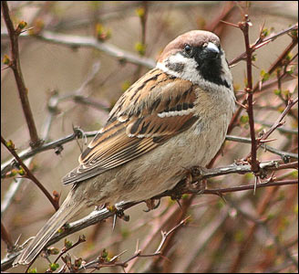
ВОРОБЕЙ

Slide 3
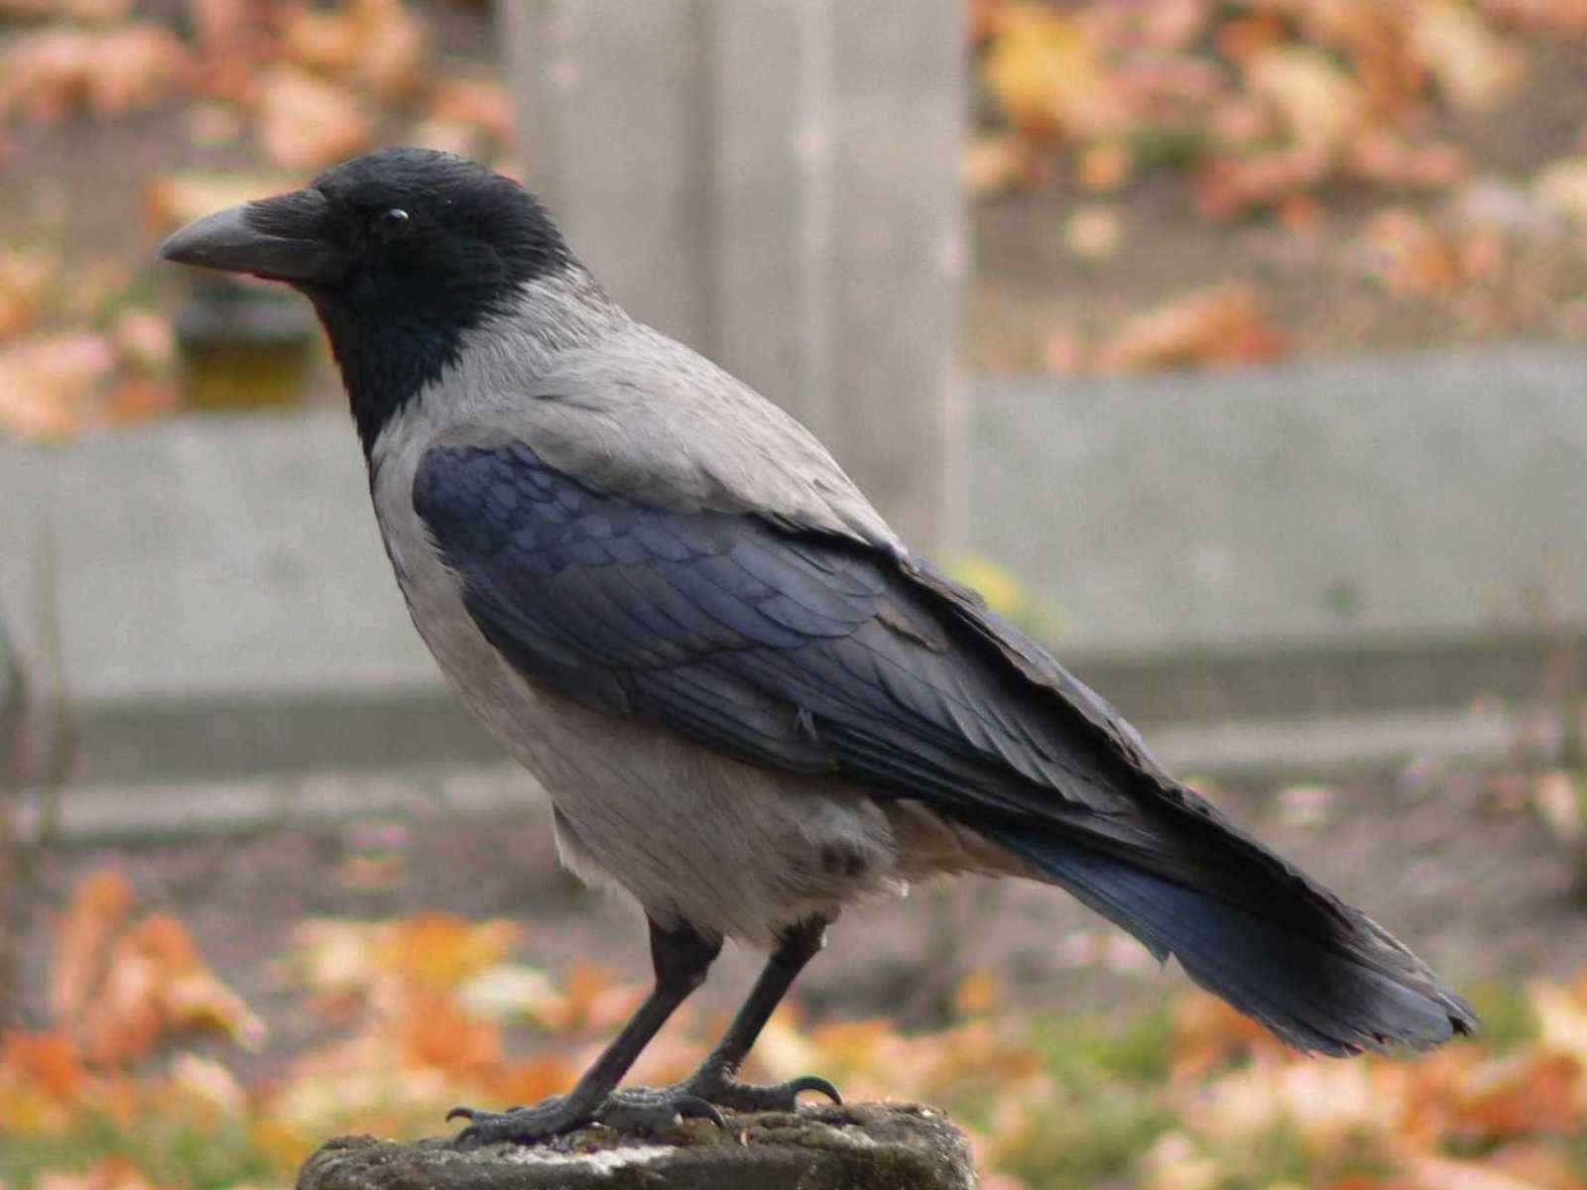
ВОРОНА

Slide 4
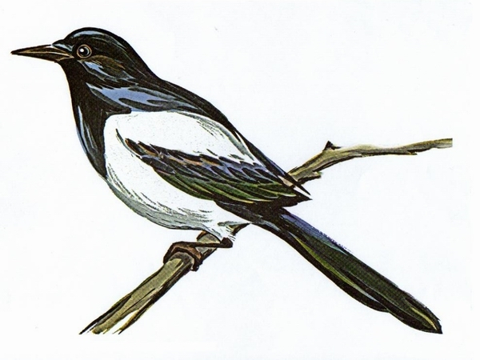
СОРОКА

Slide 5
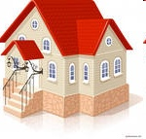
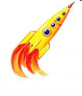
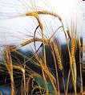
Глагол
Что без меня предметы?
Лишь названья.
Но я приду – всё в действие придёт:
Летит ракета, люди строят зданья,
И рожь в полях растёт.

Slide 6
рыба
птица
лошадь
лягушка
змея
скачет
плывёт
летит
ползёт
прыгает

Slide 7
Алгоритм определения глагола.
Поставь к слову вопрос.
Слово отвечает на вопрос
что делает?, что сделает? …
Да.
Определи, что обозначает слово.
Слово обозначает действие предмета?
Нет.
Да.
Это глагол.
Это другая часть речи.

Slide 8
Оцените свои результаты
- молодец, все глаголы выписал и подчеркнул
- хорошо, но есть 1-2 ошибки
- ещё не всегда вижу глаголы

Slide 9
Я научился…
Было интересно…
Было трудно…
Мне понравилось…

